Slide 1
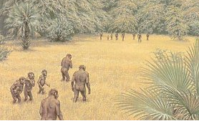
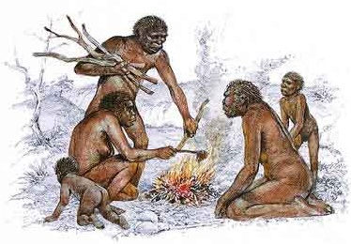
TIẾT 13: Bài 5
XÃ HỘI NGUYÊN THỦY

Slide 2
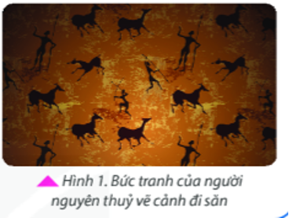
Em hãy quan sát và miêu tả lại bức tranh? Một số người cho rằng người nguyên thuỷ sống như những bầy động vật hoang dã, lang thang trong các khu rừng rậm, không có tổ chức, ăn sống nuốt tuơi,... Liệu trong thực tế có đúng như vậy không?

Slide 3
Mô tả bức tranh của người nguyên thủy vẽ cảnh đi săn (hình 1):
+ Người nguyên thủy dùng những mảnh đá nhọn khắc sâu vào vách hang đá để vẽ hình.
+ Trong hình vẽ những người cầm cung tên, mũi lao… nhắm bắn vào một đàn hưu đang chạy.
- Hình 1 gợi cho chúng ta một phần đời sống của người nguyên thủy, cụ thể là:
+ Hoạt động săn bắt động vật là một trong những phương thức kiếm sống của người nguyên thủy.
+ Trong quá trình tìm kiếm thức ăn hoặc xua đuổi thú dữ, người nguyên thủy có sự hợp tác, “chung lưng đấu cật” với nhau.
+ Người nguyên thủy đã biết chế tạo ra cung tên, mũi lao phóng… để việc săn bắt động vật được hiệu quả hơn và an toàn hơn.

Slide 4
Tiết 5: Bài 5
XÃ HỘI NGUYÊN THỦY
NỘI DUNG BÀI HỌC
1. 1. Các giai đoạn phát triển của xã hội
nguyên thuỷ?
2. Đời sống vật chất và tinh thần của người
nguyên thủy trên đất nước Việt Nam.

Slide 5
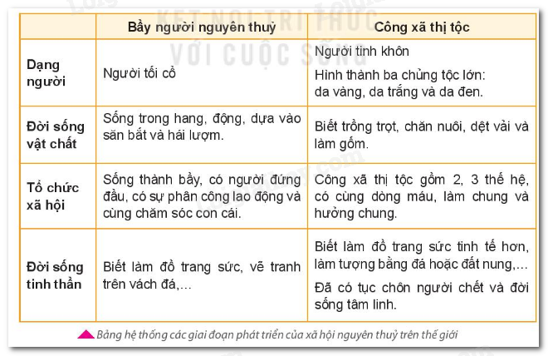
Xã hội nguyên thuỷ trải qua những giai đoạn phát triển nào?

Slide 6
TIẾT 5: BÀI 5
XÃ HỘI NGUYÊN THỦY
1. Các giai đoạn phát triển của xã hội nguyên thuỷ
Trải qua hai giai đoạn: Bầy người nguyên thuỷ và Công xã thị tộc

Slide 7
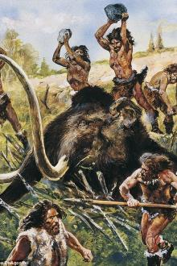
Vì sao giai đoạn đầu khi loài người vừa hình thành lại phải sống với nhau theo từng bầy?
Trong giai đoạn bầy người nguyên thuỷ do con người vừa thoát khỏi thế giới động vật, công cụ lao động thô sơ, trình độ thấp kém,... nên người ta phải sống dựa vào nhau, dùng sức mạnh tập thể để tìm kiếm thức ăn và tự bảo vệ mình, tạo thành những “bầy người’.’ Họ sống lang thang, nay đây, mai đó, hái lượm hoa quả, đào củ cây, săn bắt thú để ăn.

Slide 8
THẢO LUẬN CẶP ĐÔI – THỜI GIAN: 4 PHÚT
Nội dung 1: Dựa vào bảng tr.20, hãy cho biết đời sống vật chất, tinh thần và tổ chức xã hội của Nguời tối cổ
Nội dung 2: Dựa vào bảng tr.20, hãy cho biết đời sống vật chất, tinh thần và tổ chức xã hội của Người tinh khôn

Slide 9
Dựa vào bảng tr.20, hãy cho biết đời sống vật chất, tinh thần và tổ chức xã hội của Bầy người nguyên thủy

Slide 10
TIẾT 5: BÀI 5
XÃ HỘI NGUYÊN THỦY
1. Các giai đoạn phát triển của xã hội nguyên thuỷ
Trải qua hai giai đoạn: Bầy người nguyên thuỷ và Công xã thị tộc
a. Bầy người nguyên thuỷ
Tổ chức xã hội: + Là tổ chức sơ khai đầu tiên của loài người
+ Có người đứng đầu
+ Có phân công công việc giữa nam và nữ.
Đời sống vật chất: + Sống trong hang động
+ Biết chế tạo công cụ (ghè đẽo thô sơ); tạo ra lửa
+ Kiếm sống bằng săn bắt, hái lượm;
- Đời sống tinh thần: Biết làm đồ trang sức, vẽ tranh trên vách

Slide 11
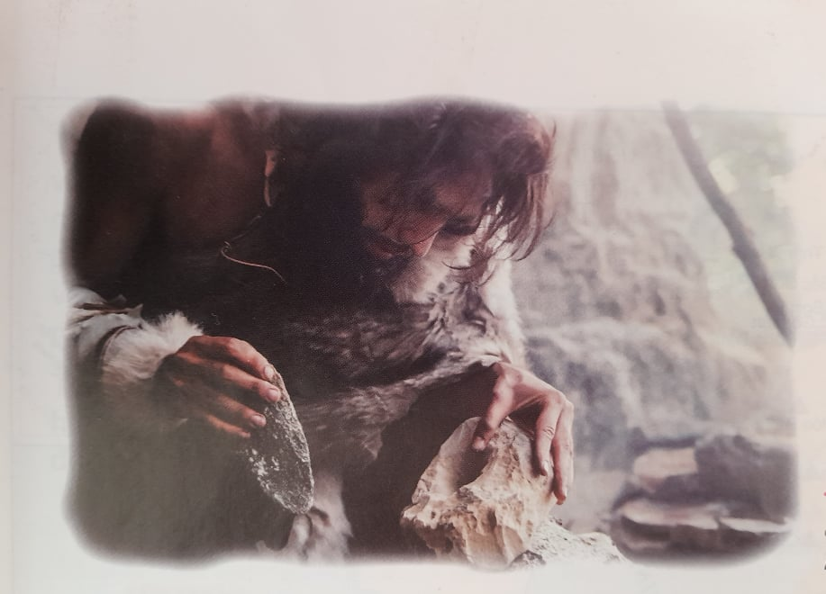
Quan sát hình 2 trang 21 em hãy cho biết tác dụng của việc chế tạo công cụ đá của người nguyên thủy?
- Chế tác ra công cụ lao động nhọn, sắc hơn.
- Làm thay đổi dần cơ thể Người tối cổ (não phát triển do có tư duy, hai chi trước trở nên khéo léo hơn, dần trở thành hai tay,.. );
- Tích luỹ kinh nghiệm dẫn tới sự phát minh ra lửa bằng việc cọ xát hai hòn đá với nhau
Hình 2. Ảnh thực nghiệm cách chế tạo công cụ đá của người nguyên thủy

Slide 12
Theo em, lao động có vai trò như thế nào trong việc làm thay đổi con người và cuộc sống của người nguyên thuỷ?
- Lao động một loài vượn người đã dần biến đổi (từ chỗ đi bằng bốn chân rồi đi bằng hai chân, hai chi trước trở nên khéo léo và trở thành hai bàn tay, họp sọ phát triển, thể tích sọ não lớn hơn,...) để trở thành Người tối cổ, rồi thành Người tinh khôn.
- Cũng chính nhờ có lao động: Trong chế tác công cụ lao động, từ chỗ chỉ biết ghè đẽo thô sơ tiến tới biết mài, khoan, cưa đá,...; trong đời sống vật chất: từ chỗ phải sống trong các hang đá tiến tới biết làm những túp lều bằng cành cầy, lợp lá hoặc cỏ khô; biết chế tạo ra lửa để sưởi ấm và nướng chín thức ăn; từ chỗ phải sống thành từng bầy để tự bảo vệ và tìm kiếm thức ăn tiến tới các tổ chức xã hội chặt chẽ hơn là công xã thị tộc “cùng làm cùng hưởng”,...loài người phát triển ngày càng tiến bộ hơn qua các giai đoạn bầy người nguyên thuỷ đến công xã thị tộc

Slide 13
TIẾT 5: BÀI 5
XÃ HỘI NGUYÊN THỦY
1. Các giai đoạn phát triển của xã hội nguyên thuỷ
Trải qua hai giai đoạn: Bầy người nguyên thuỷ và Công xã thị tộc
a. Bầy người nguyên thuỷ
b. Công xã thị tộc

Slide 14
Dựa vào bảng tr.20, hãy cho biết đời sống vật chất, tinh thần và tổ chức xã hội của Người tinh khôn

Slide 15
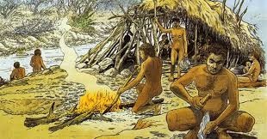
Thế nào là công xã thị tộc?
Công xã thị tộc: là một tổ chức xã hội mà trong đó mọi thành viên đều có cùng huyết thống, bình đẳng và cùng làm, cùng hưởng.
Thị tộc

Slide 16
TIẾT 5: BÀI 5
XÃ HỘI NGUYÊN THỦY
1. Các giai đoạn phát triển của xã hội nguyên thuỷ
b. Công xã thị tộc
- Tổ chức xã hội: Công xã thị tộc
- Đời sống vật chất: + Công cụ được mài nhẵn, sắc bén;
+ Biết chế tạo cung tên, làm đồ gốm, dệt vải,
+ Biết trồng trọt và chăn nuôi.
- Đời sống tinh thần: + Biết làm đồ trang sức
+ Có tục chôn người chết và đời sống tâm linh.

Slide 17
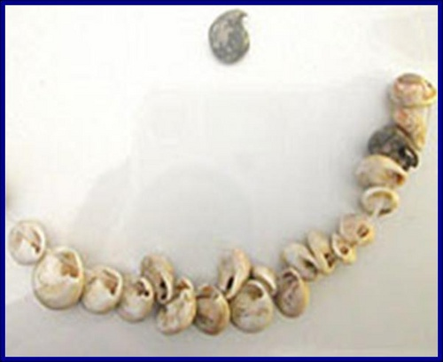
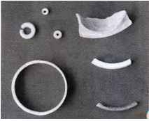
Đồ trang sức

Slide 18
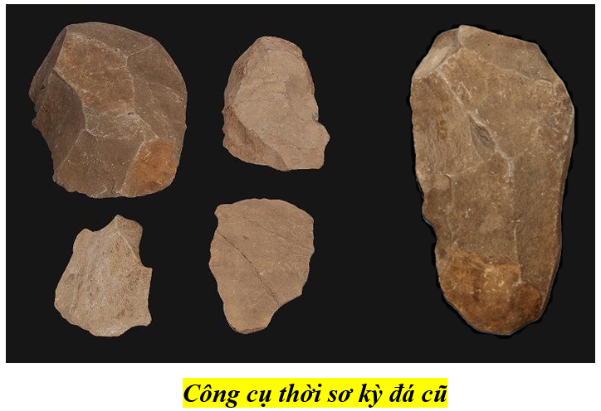
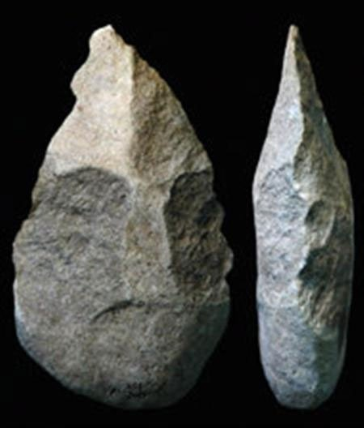
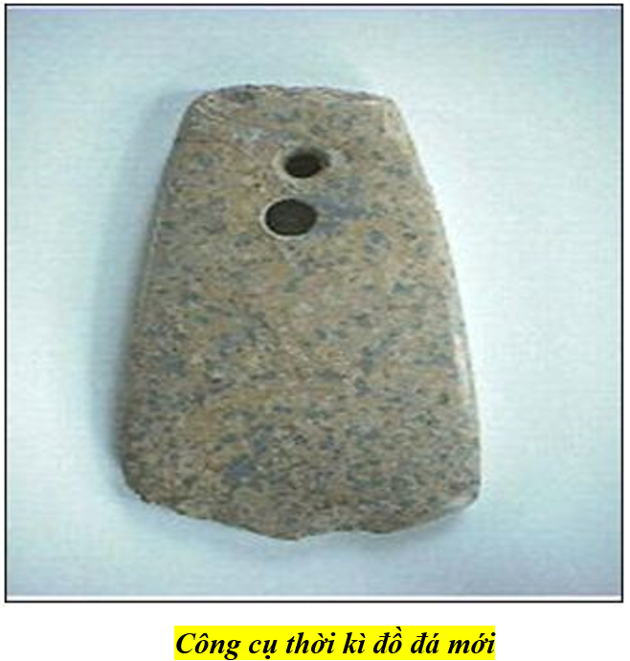
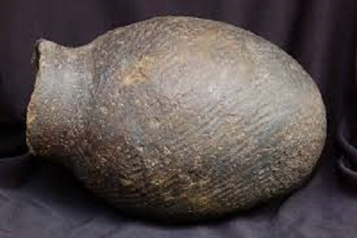
Công cụ đá -Người tối cổ
Công cụ đá và đồ đựng bằng gốm của Người tinh khôn

Slide 19
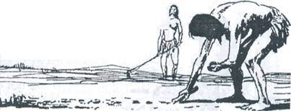
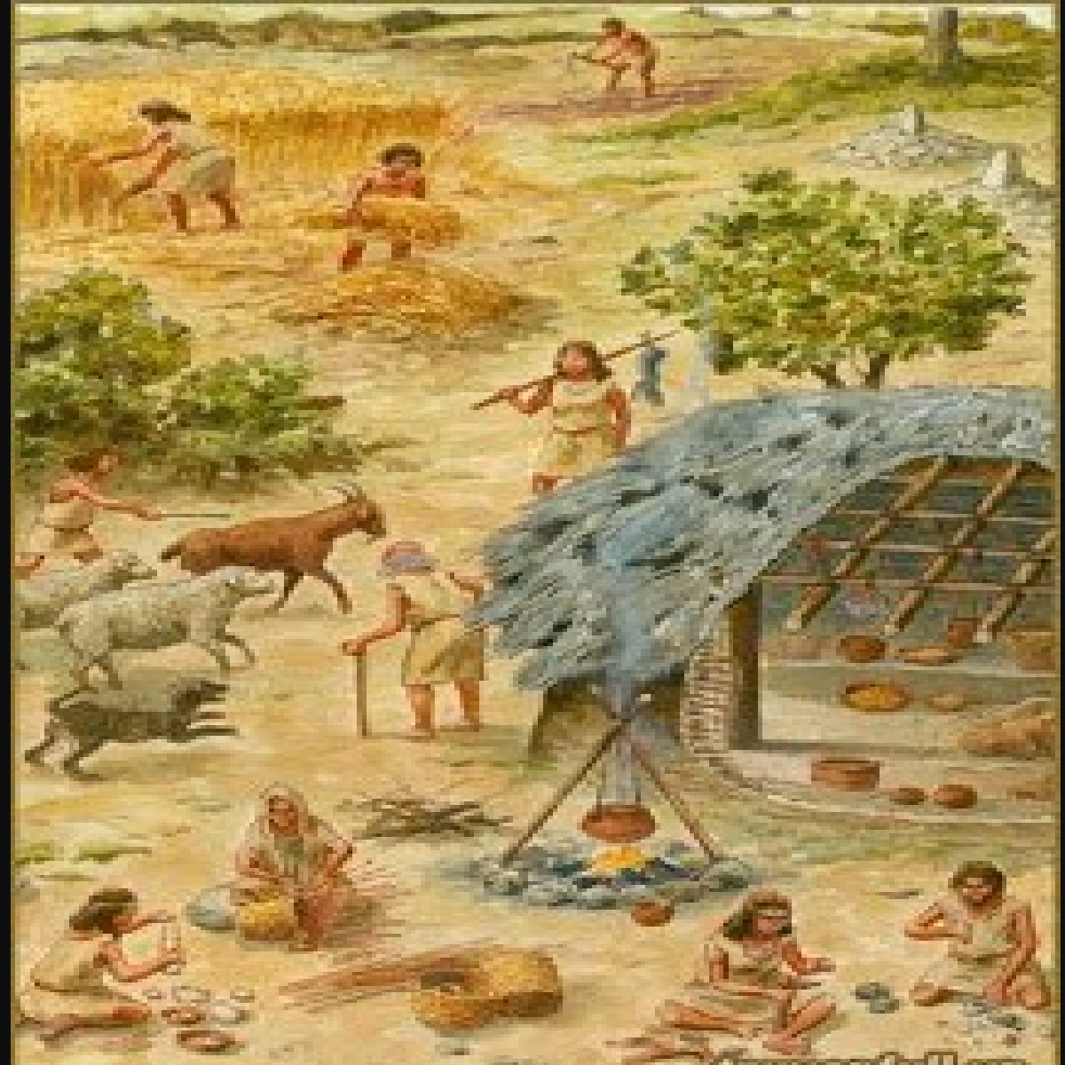
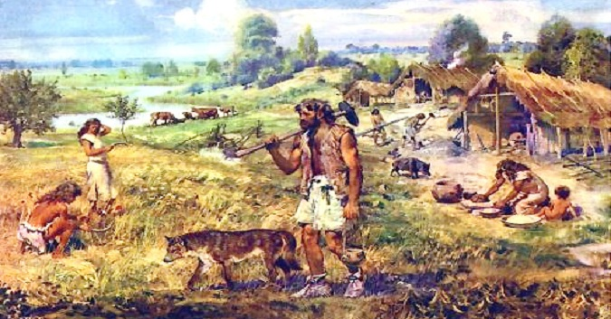
ĐỊA BÀN CƯ TRÚ
PHƯƠNG THỨC KIẾM SỐNG

Slide 20
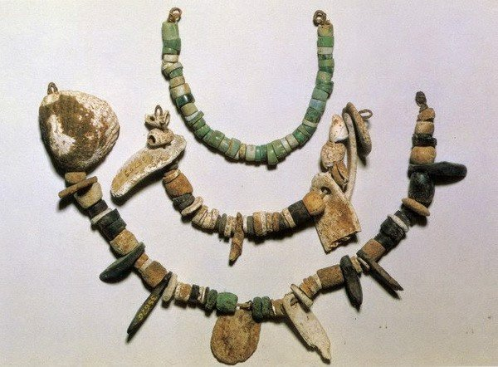
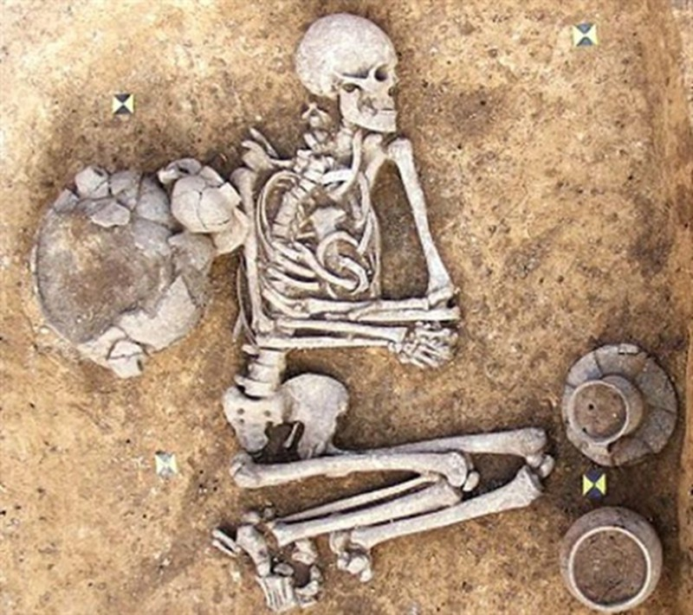
+ Trong các di chỉ, người ta đã tìm thấy nhiều viên đất nung có dùi lỗ và xâu thành chuỗi, nhiều vỏ ốc biển được mài thủng, có thể xâu dây làm đồ trang sức, những bộ đàn đá, vòng tay,... Hoa văn trên đồ gốm cũng dần mang tính chất nghệ thuật, trang trí.
+ Trong nhiều hang động, người ta đã phát hiện các mộ táng, có chôn theo công cụ và đồ trang sức.

Slide 21
Đời sống vật chất, tinh thần và tổ chức xã hội của Người tinh khôn có những điểm nào tiến bộ hơn so với Người tối cổ?
Sự tiến bộ vượt bậc trong đời sống vật chất của Người tinh khôn là sự xuất hiện của trồng trọt và chăn nuôi. Nó có tác dụng: một là, giúp con người chủ động tự tìm kiếm thức ăn, ít phụ thuộc vào thiên nhiên hơn; hai là, tăng thêm nhiều nguồn thức ăn, ít bị nạn đói đe doạ hơn.
- Về tổ chức xã hội: tổ chức công xã thị tộc đã có sự gắn bó hơn nhờ có quan hệ huyết thống, có sự phần công lao động và cùng làm, cùng hưởng
Đời sống được cải thiện hơn, thức ăn kiếm được nhiều hơn và sống tốt hơn, vui hơn.

Slide 22
2. Đời sống vật chất và tinh thần của người nguyên thủy trên đất nước Việt Nam.

Slide 23
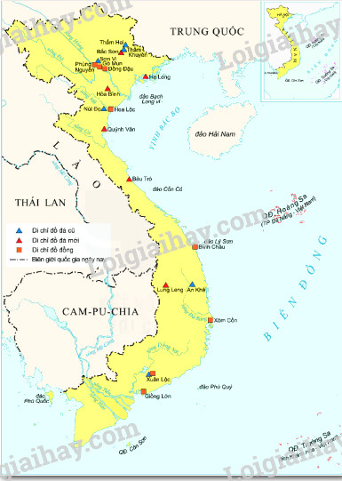
Nhìn vào lược đồ di chỉ thời đồ đá và đồ đồng ở Việt Nam tr.22 các di chỉ thuộc thời đại đồ đá mới ở Việt Nam. Em có nhận xét gì về sự phân bố của các di chỉ đó? Sự phân bố đó chứng tỏ điều gì?
Các di chỉ đá mới ở Việt Nam được phân bố rải rác khắp mọi miền đất nước.
Chứng tỏ đến thời đá mới, cư dân đã định cư gần như trên toàn bộ lãnh thổ Việt Nam ngày nay. Qua các hiện vật được tìm thấy trong các di chỉ, chúng cho chúng ta biết khá chi tiết vế đời sống vật chất và tinh thần của người xưa
Lược đồ di chỉ thời đồ đá và đồ đồng ở Việt Nam

Slide 24
Lược đồ di chỉ thời đồ đá và đồ đồng ở Việt Nam

Slide 25
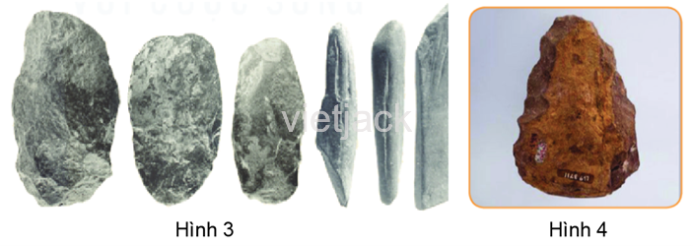
Em nhận thấy kĩ thuật chế tác công cụ Bắc Sơn có điểm gì tiến bộ hơn so với Núi Đọ?
Rìu mài lưỡi (Bắc Sơn)
Công cụ đá (Núi Đọ)
+ Công cụ đá ở Núi Đọ (hình 4): được ghè đẽo thô sơ; hình dáng công cụ còn tùy thuộc vào sự nứt vỡ tự nhiên của khối đá qua quá trình ghè 2 mảnh đá vào nhau.
+ Rìu mài lưỡi Bắc Sơn: đã được ghè đẽo và mài nhẵn toàn thân; có hình thù tương đối rõ ràng, vừa với tay cầm, phần lưỡi mỏng và sắc bén hơn.
=> Như vậy, kĩ thuật chế tác công cụ lao động của cư dân văn hóa Bắc Sơn đã cao hơn, tinh xảo hơn so với cư dân văn hóa Núi Đọ. Ngoài kĩ thuật ghè đẽo, người Bắc Sơn đã sử dụng thêm kĩ thuật mài 2 mặt, mài nhẵn mài thành những hạch đá dài hoặc hình ô-van vừa tay cầm … để tạo nên những công cụ lao động nhỏ gọn, sắc bén hơn.

Slide 26
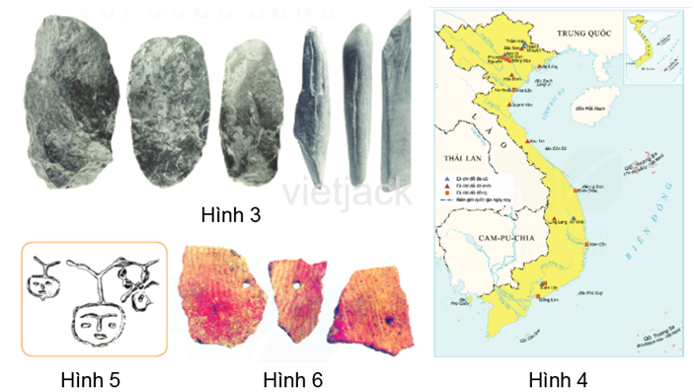
Khai thác kênh hình và thông tin ở mục 2, hãy cho biết những nét chính về đời sống và vật chất, tinh thần của người nguyên thủy trên đất nước Việt Nam.

Slide 27
2. Đời sống vật chất và tinh thần của người nguyên thủy trên đất nước Việt Nam.
Đời sống vật chất:
+ Biết chế tác công cụ: rìu, chày, cuốc đá,...; dùng tre, gỗ, xương, sừng để làm mũi tên, mũi lao,...
+ Biết trồng trọt và chăn nuôi
+ Biết làm đồ gốm nhiều kiểu dáng, hoa văn trang trí phong phú.

Slide 28
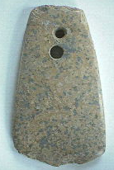
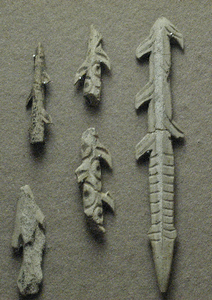
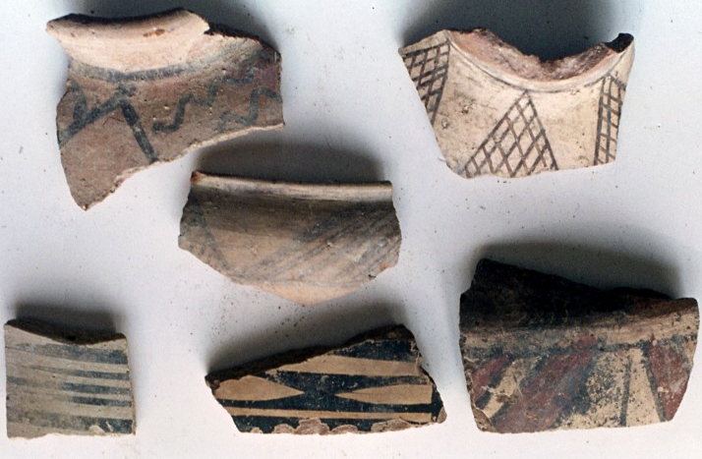
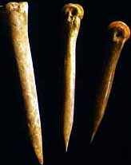
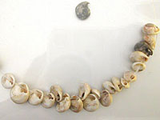
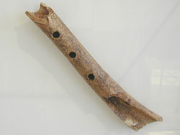
Rìu đá mới
Mũi lao bằng đá
Đồ gốm
Kim may
Đồ trang sức bằng vỏ sò
Điêu khắc
Ống sáo

Slide 29
2. Đời sống vật chất và tinh thần của người nguyên thủy trên đất nước Việt Nam.
Đời sống vật chất:
+ Biết chế tác công cụ: rìu, chày, cuốc đá,...; dùng tre, gỗ, xương, sừng để làm vũ khí
+ Biết trồng trọt và chăn nuôi, làm đồ gốm nhiều kiểu dáng, hoa văn phong phú
+ Sống trong hang động, mái đá hoặc túp lều
Đời sống tinh thần:
+ Biết làm đồ trang sức: đàn đá, vòng tay, chuỗi hạt bằng đất nung, + + Biết vẽ tranh trên vách hang,...
+ Đời sống tâm linh: chôn theo người chết cả công cụ và đồ trang sức,...

Slide 30
Tục chôn người chết

Slide 31
Luyện tập
Theo em, lao động có vai trò như thế nào trong việc làm thay đổi con người và cuộc sống của người nguyên thuỷ?
- Lao động và chính trong lao động mà từ một loài vượn người đã dần biến đổi (từ chỗ đi bằng bốn chân rồi đi bằng hai chân, hai chi trước trở nên khéo léo và trở thành hai bàn tay, họp sọ phát triển, thể tích sọ não lớn hơn,...) để trở thành Người tối cổ, rồi thành Người tinh khôn.
- Cũng chính nhờ có lao động: Trong chế tác công cụ lao động, từ chỗ chỉ biết ghè đẽo thô sơ tiến tới biết mài, khoan, cưa đá,...; trong đời sống vật chất: từ chỗ phải sống trong các hang đá tiến tới biết làm những túp lều bằng cành cầy, lợp lá hoặc cỏ khô; biết chế tạo ra lửa để sưởi ấm và nướng chín thức ăn; từ chỗ phải sống thành từng bầy để tự bảo vệ và tìm kiếm thức ăn tiến tới các tổ chức xã hội chặt chẽ hơn là công xã thị tộc “cùng làm cùng hưởng”,...loài người phát triển ngày càng tiến bộ hơn qua các giai đoạn bầy người nguyên thuỷ đến công xã thị tộc

Slide 32
Đời sống vật chất, tinh thần và tổ chức xã hội của Người tinh khôn có những điểm nào tiến bộ hơn so với Người tối cổ?
Sự tiến bộ vượt bậc trong đời sống vật chất của Người tinh khôn là sự xuất hiện của trồng trọt và chăn nuôi. Nó có tác dụng: một là, giúp con người chủ động tự tìm kiếm thức ăn, ít phụ thuộc vào thiên nhiên hơn; hai là, tăng thêm nhiều nguồn thức ăn, ít bị nạn đói đe doạ hơn.
- Về tổ chức xã hội: tổ chức công xã thị tộc đã có sự gắn bó hơn nhờ có quan hệ huyết thống, có sự phần công lao động và cùng làm, cùng hưởng
Đời sống được cải thiện hơn, thức ăn kiếm được nhiều hơn và sống tốt hơn, vui hơn.

Slide 33
Vận dụng
Tìm trên lược đồ hình 4 (tr.22) kết hợp với tra cứu thông tin từ sách, báo và internet, hãy cho biết các di tích thời đồ đá được phân bố ở những tỉnh nào ngày nay và sự phân bố đó nói lên điều gì?

